Slide 1

Trabajo de Fin de Máster
Implementación de soluciones en la nube para el análisis
de datos públicos a través de modelos de Inteligencia Artificial
Autor:
Cristian Molina Muñoz
Directores:
José Luis Vázquez-Poletti
Rubén Fuentes-Fernández
Facultad de Informática

Slide 2
Índice
• Introducción (inglés)
• Estado de la cuestión: datos, nube e inteligencia artificial
• Metodología: principios, arquitectura y solución implementada
• Resultados: datos, nube y aprendizaje automático
• Conclusiones y trabajo futuro (inglés)
ES

Slide 3
The Context: Data, Cloud, and AI
PUBLIC DATA: 181 ZB created worldwide each year (2025)
CLOUD COMPUTING: 44.3% of Spanish firms pay for cloud
ARTIFICIAL INTELLIGENCE: 21.1% of Spanish firms use AI (2025) (61% in 2026 - reported at the AWS Summit)
The size:
Millions of articles:
Items included in this study | Count
Bibliographic references | 180
Web resources and technical documentation | 118
Articles and theses | 53
Books | 9
Technical definitions (Appendix A) | 15
And yet: only 48% of high-value datasets are actually available as open data (OECD).
  - Published is not the same as machine-readable
Can an automated process use public data with minimal human intervention?
EN

Slide 4
Objectives and scope
# | Objective | Chapter
1 | Analyse the landscape of cloud, AI and public data | 2
2 | Develop a replicable methodology, source to value | 3
3 | Apply it to real open data and evaluate configurations | 4 and 5
• Scope in the evaluation:
  - Madrid City Council open data, 2019–2025
  - Two cloud providers: AWS and Google Cloud
  - Unsupervised learning: clustering and correlation
EN

Slide 5
Estado de la cuestión

Slide 6
Datos · Qué es un dato abierto
• Portal Europeo de Datos: que cualquier persona o entidad pueda acceder, usar, modificar, combinar y redistribuir la información libremente para cualquier finalidad.
• Datos de alto valor: Beneficios sociales, medioambientales o económicos significativos e innovadores.
• Marco normativo europeo
  - RGPD (2016) - protección de datos personales
  - Ley de Gobernanza de Datos (2022) - reutilización y intercambio de datos
  - Reglamento de IA (2024) - qué modelos son admisibles y bajo qué garantías
Los trabajos replicados
Trabajo de referencia | Año | Aportación al trabajo
Meneses y García «Madrid, isla de calor» | 2022- 2023 | Cinco aproximaciones de agrupamiento (replicado y extendido)
Saiz Santos «Análisis de datos de la ciudad de Madrid» | 2022-2023 | Datos de movilidad (procesados, no analizados)
ES

Slide 7
Nube · Capas gratuitas evaluadas
Proveedor | Oferta gratuita | ¿Usado? | Base
Amazon Web Services | 200 $ en créditos · 6 meses | Sí | EE. UU.
Google Cloud Platform | 300 $ en créditos · 90 días | Sí | EE. UU.
Microsoft Azure | 12 meses | Descartado | EE. UU.
OVHcloud | 200 € en créditos · 1 mes | Evaluado | Europa (Francia)
Kaggle / Colab | GPU con cuota semanal | Evaluado | EE. UU.
Canonical MicroCloud | On premise | Evaluado | Open
• Se evaluaron alternativas europeas antes de recurrir a las nubes americanas
  OVHcloud, OpenNebula (plataforma IaaS de código abierto), NubeSARA y BDTI (Comisión Europea, descontinuada en 2025)
• Las capas gratuitas bastan para investigación de tamaño moderado
• Decisión adoptada: AWS y GCP, configurados para operar en regiones de la UE (eu-west-1 y europe-west1)
ES

Slide 8
IA · Selección de algoritmos y tecnologías ML evaluadas
Modelos ML – (Machine learning)
- AutoML (Vertex AI AutoML, SageMaker Autopilot)
  Automatizan selección de modelo e hiperparámetros.
- MLOps
  versionado de código y datos, registro de ejecuciones, IaC…
- LLM
  - Las ventanas actuales admiten miles de filas, pero siempre pueden cometer alucinaciones.
PASO 1 · ¿Hay que predecir algo?
SÍ -> Supervisado
NO -> No supervisado
Clasificación · Regresión
Series temporales
Agrupamiento
Detección de anomalías
PASO 2 · ¿Qué complejidad tienen los datos?
Simples (estructurados) -> Árboles · KNN · k-means
Intermedios (más características)->
Random Forest · XGBoost · DBSCAN
Complejos (texto/imagen) -> Redes neuronales · LLM
En rojo, el camino seguido en este trabajo
Selección -> no supervisado + datos estructurados
k-means y agrupamiento de Ward
ES

Slide 9
METODOLOGÍA

Slide 10
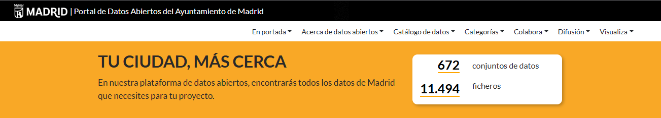
Caso de estudio I · Los conjuntos
Conjunto | Cobertura | Uso
Calidad del aire (diario) | 2019-2025 | Isla de calor
Meteorología (diario) | 2019-2025 | Isla de calor
Masas arbóreas por distrito | 2019-2025 | Isla de calor
Aforos de peatones y de bicicletas | 2019-2024 | Movilidad
Estaciones de control | único | Georreferencia
Distritos (shapefile) | único | Cartografía
• Portal de Datos Abiertos del Ayuntamiento de Madrid - licencia CC BY 4.0 - 272 MB en la capa bronce - https://datos.madrid.es/portal/site/egob - API de CKAN
ES

Slide 11
Caso de estudio II · Aproximaciones y criterios
“Madrid, isla de calor” – Dos modos de analizarlo:
• Cinco aproximaciones replicadas del trabajo original
  - Las siete magnitudes · Temp.+humedad · Temp.+arbolado · NO₂ · NO₂+partículas
• Dos aproximaciones propias
  - Temperatura + altitud de la estación
  - Temperatura + superficie arbórea relativa al área del distrito
• Criterios propios
  - Cobertura mínima: 300 días válidos por estación y año
  - Inclusión de distritos sin arbolado
  - Validación con el coeficiente de silueta (aparte del método del codo)
ES

Slide 12
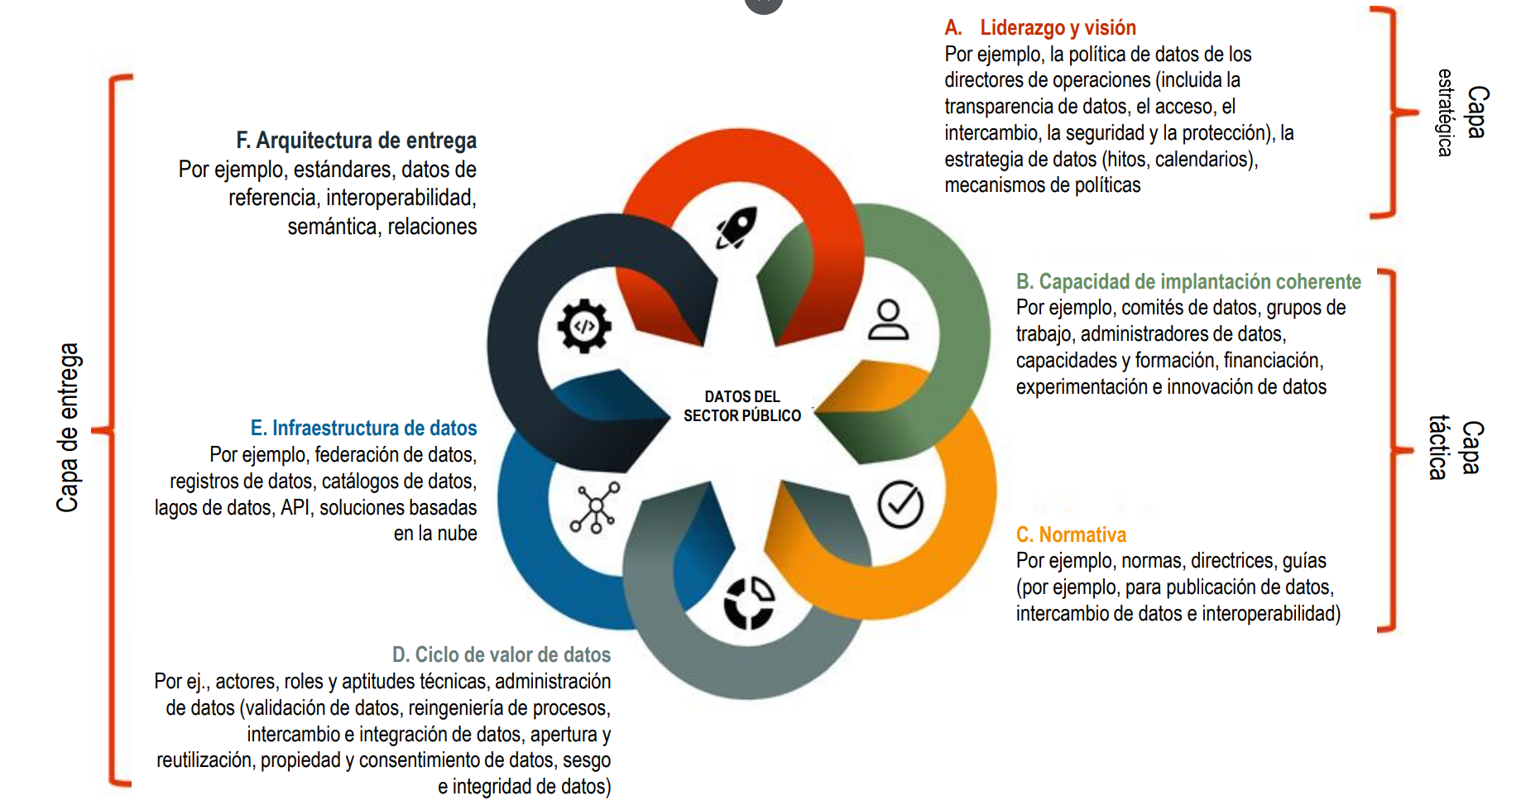
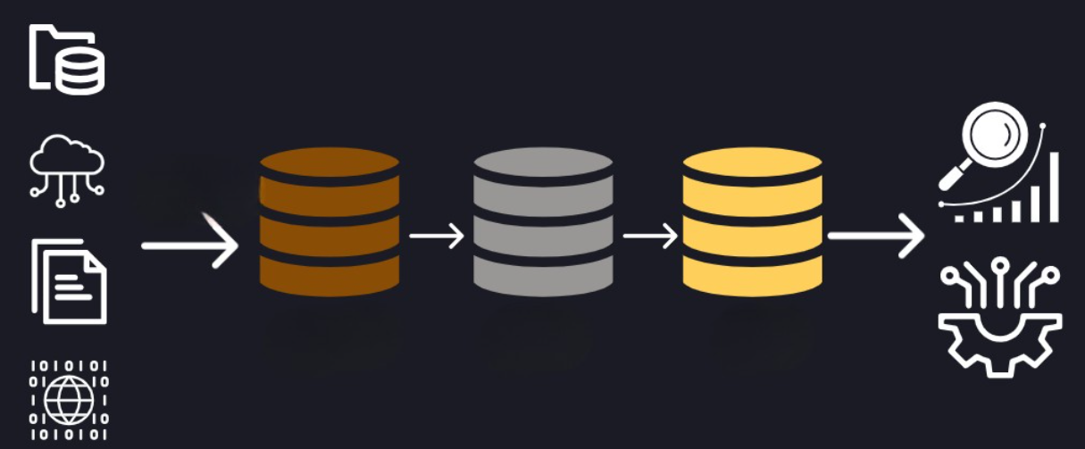
Marco metodológico
Bases en marcos consolidados:
  Gobernanza en tres capas (OECD)
  Arquitectura de medalla
  MLOps
  Buenas prácticas de AWS y GCP
  Marco normativo europeo
Cinco principios:
  - 1. Portabilidad y abstracción
  - 2. Configuración declarativa por patrón de fichero
  - 3. Replicar antes de extender
  - 4. Ingesta como auditoría
  - 5. Coste nulo como restricción de diseño
ES
Notes:
Fuente imagen de arquitectura en medallon:
https://www.linkedin.com/pulse/arquitectura-de-medall%C3%B3n-organizaci%C3%B3n-moderna-datos-walter-b151f/

Slide 13
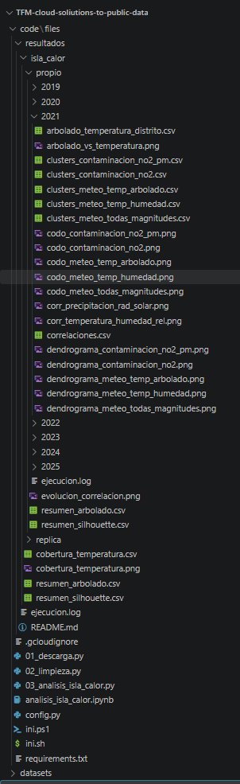
Arquitectura del pipeline: cuatro ficheros
Fichero | Etapa | Salida
config.py | Parametrización | -
01_descarga.py | Ingesta vía API CKAN | Capa bronce
02_limpieza.py | Normalización y limpieza | Capa plata
03_analisis_isla_calor.py | Análisis y modelado | Resultados
• Incorporar una fuente nueva que encaje solo implica añadir una entrada más.
• Los siete conjuntos se reducen a cuatro patrones de limpieza, declarados en `config.py`: series mensuales con columnas de validación, aforos horarios, tablas anuales y ficheros con datos únicos
• El proceso es idempotente y registra metadatos con la procedencia, licencia y fecha de cada fichero
ES

Slide 14
Resultados · Datos

Slide 15
Lo que aparece al automatizar siete años
Problema | Manifestación | ¿Documentado?
Nomenclatura | nombres diferentes para el mismo campo | No
Unidades | 2019 en m², desde 2020 en m² y ha | No
Formato numérico | Separador de millar (español) desde 2022 | No
Semántica | Masa forestal -> masa arbórea | No
Entidades | Distritos escritos distinto en un mismo fichero | No
Continuidad | Hueco de 14 meses en aforos*; diciembre 2024 ausente | Parcial
Cobertura | Estaciones sin todos los sensores | En comentarios
ES

Slide 16
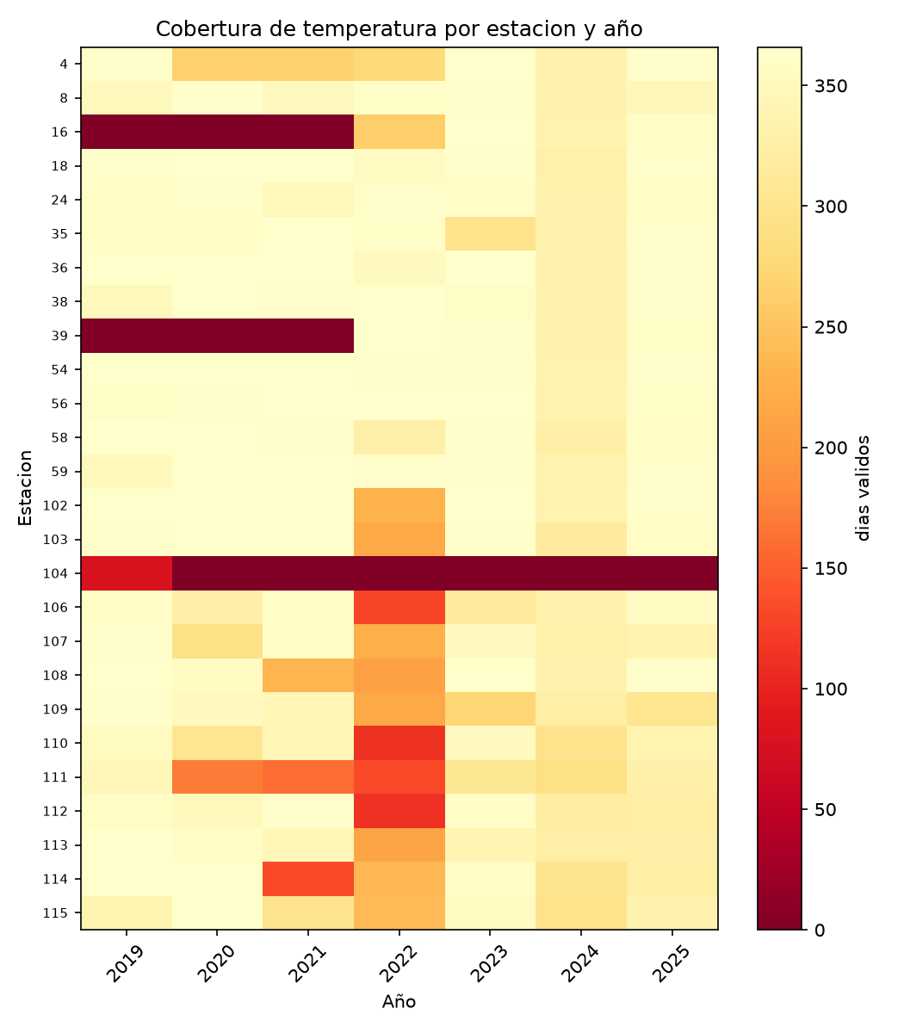
La degradación de la red de sensores
• La caída de 2021-2022 afecta principalmente a la subred municipal (códigos > 100)
• Coincide con el hueco de 14 meses en los aforos de peatones (julio 2021 a agosto 2022)
• Diciembre de 2024 falta en toda la red
• Estaciones 16 y 39 comenzaron en 2022
• La 104 mide temperature en 2019 aunque el inventario diga que no tiene sensor.
ES

Slide 17
Resultados · Nube

Slide 18
Reproducibilidad, coste y esfuerzo por etapa y entorno
Apartado en la nube | AWS (USD) | GCP (USD)
Almacenamiento | 0,021 $ | 0,000 $
Procesamiento ETL | 0,011 $ | 0,046 $
Análisis interactivo | 0,811 $ | 14,848 $
Infraestructura y otros | 0,083 $ | 0,265 $
Resultados idénticos en local, AWS y GCP
Coste bruto 0,93 $ · 15,16 $ -> coste neto 0 $
Etapa | Local | AWS | GCP
Configuración | 5 h | 8 h | 2 h
Ingesta | 10 h | 5 h | 1 h
Limpieza | 20 h | 6 h | 10 h
Análisis | 35 h | 5 h | 5 h
Total | 70 h | 21 h | 18 h
Mide la curva de aprendizaje acumulada de las plataformas.
• El entorno local fue el primero y absorbió el trabajo de comprensión de las fuentes
• El manual de usuario del capítulo 5 recoge el procedimiento completo, reproducible en los tres entornos
• El tiempo de ejecución fue similar en todos los entornos.
ES

Slide 19
Resultados · Aprendizaje automático

Slide 20
Replicar antes de extender
• Para poder comparar adecuadamente, se replicó en Python el trabajo original (en R) antes de aplicar las metodologías propias.
Aproximación | Estaciones comunes | Acuerdo
1. Las siete magnitudes | 6 | 87 %
2. Temperatura y humedad | 16 | 97 %
3. Temperatura y arbolado | 9 | 94 %
4. NO₂ | 24 | 80 %
5. NO₂ y partículas | 7 | 100 %
Total |  | 86 % (404/468)
  * El acuerdo se calcula sobre el total de pares posibles entre las estaciones comunes. Para cada par se comprueba si ambos trabajos coinciden en agruparlas juntas o en grupos distintos
ES

Slide 21
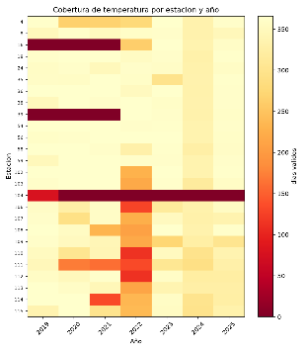
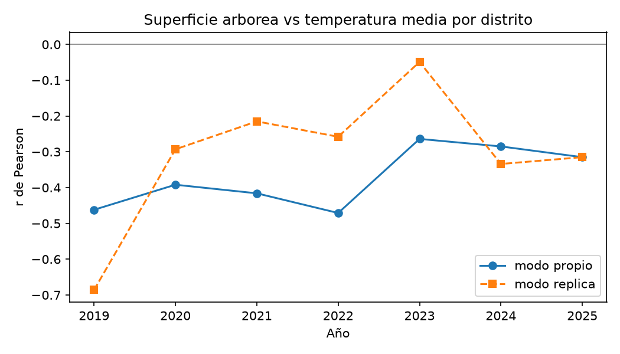
Ampliación del trabajo a siete años
• Correlación media de −0,37, sostenida los siete años (rango −0,26 a −0,47)
• El trabajo original la observó en un único año y de forma cualitativa
• No es una particularidad del periodo: es un patrón sostenido, de intensidad moderada
Coeficiente de correlación de Pearson
ES
Notes:
Imagen: Correlación arbolado–temperatura por distrito, 2019-2025, en las dos configuraciones del análisis

Slide 22
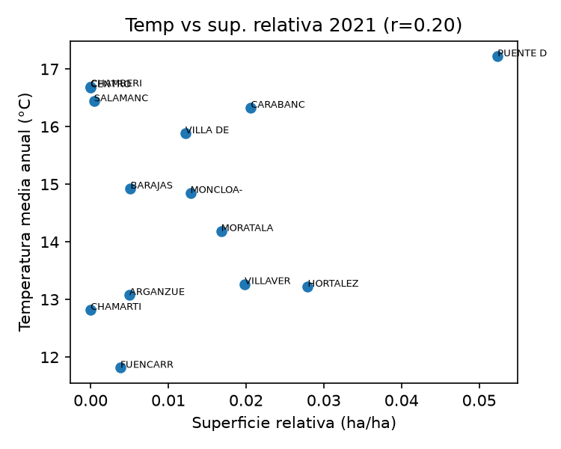
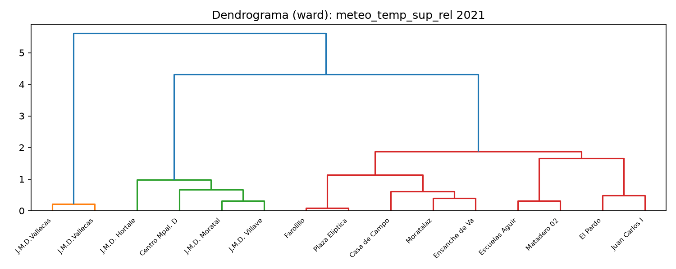
Variables externas: altitud y superficie relativa
• Altitud
  Correlaciones muy débiles y de signo cambiante: dentro del término municipal no es un factor determinante
• Superficie relativa
  – La correlación lineal se debilita
  – pero separa mejor los grupos: silueta 0,521 frente a 0,500
Los resultados, para todos los años, se encuentran en el repositorio público.
ES

Slide 23
Calidad de los agrupamientos y robustez
Aproximación | Variables | Silueta media
NO₂ | 1 | 0,565
Temperatura + superficie relativa (propia) | 2 | 0,521
Temperatura + arbolado | 2 | 0,500
Temperatura + humedad | 2 | 0,498
Temperatura + altitud (propia) | 2 | 0,458
NO₂ + partículas | 3 | 0,317
Siete magnitudes meteorológicas | 7 | 0,146
• Más variables -> peores grupos. Al subir la dimensionalidad las distancias se igualan, y exigir todos los sensores reduce la muestra de 24 estaciones a 5 o 7
• k-means y Ward coinciden en 4 de 5 aproximaciones originales (96,6% total (797 de 825 pares))
  -> la estructura está en los datos, no en el algoritmo.
ES

Slide 24
Conclusions and future work

Slide 25
Conclusions
Analyse the landscape of cloud, AI and public data ->
Hundreds of works were revised and the gap between published open data, and machine-reusable data was uncovered.
Develop a replicable methodology, source to value
Five domain-independent principles with code portability.
Discovered undocumented schema changes and sensor gaps using automation as an audit
  ->Use for the publishing body: a diagnosis of the quality and continuity of its datasets.
Apply it to real open data and evaluate configurations
Verified sustained heat-island correlation and model robustness.
Identical results across Local, AWS and GCP at zero net cost.
  -> Use for researchers: a reproducible, portable pipeline with open, public, code and results
  -> Use for future work: a validated methodology and a wide study in the field.
Cloud and AI democratize research at zero cost, but public data quality remains as a real barrier
EN

Slide 26
Limitations and future work
• Limitations
  Series not homogeneous: definition changes and network degradation
  Mobility analysis processed, but left out of scope
  Two cloud providers and limited set of algorithms
• Future work
  Address the limitations: mobility study, more sources, more providers, more models.
  Use massive datasets from other sources, to test the scalability of the cloud
  Use synthetic data for the gaps in low-coverage years
  Feedback loop with the administration, for social impact
  Publication of data in interactive dashboards, to improve visualization of the results
  AutoML on cloud platforms and LLMs for cluster interpretation and compare conclusions.
EN

Slide 27
Muchas Gracias
¿Preguntas?
https://github.com/crismo04/TFM-cloud-soliutions-to-public-data
Notes:
másdiapositivas???
dendrograma de 2021 · diagrama del codo · tabla completa de siluetas por año · las tres capas de gobernanza OECD · los siete principios éticos del RIA · por qué se descartaron Cloud Run Jobs y Cloud Functions · tabla de ventanas de contexto de LLM.

Slide 28
Fe de erratas
* La url del github tiene un typo (https://github.com/crismo04/TFM-cloud-soliutions-to-public-data/)
*unificar todo a python o python3 (vertex usa python3)
* Los enlaces clickables de la introducción, en cursiva.
* Cambio en algunos títulos de sección para evitar repetición.
* Se redirige a la definición de arquitectura de medalla en el capítulo de estado de la cuestión.
* Se ajustaron todas las tablas al margen de la memoria.
* Se ajustaron las imágenes.
* Se enumeraron también los capítulos de las conclusiones de cada capítulo.
* En el manual de usuario, los bloques de código ya no se introducen con dos puntos (:)
* Añadido un apartado de conclusiones del capítulo en el manual de usuario.
* Corregidas dos medias desactualizadas en las siluetas del capítulo 4
* Añadido un apartado de marco metodológico en la sección 3.2
* Unificar moneda en la parte de costes de nube
* La robustez entre ward y k-means actualizadas a las aproximaciones propias.

